Slide 1

Projet 4:
Analyse des données en batch
Par: RASAMBATRA Freonel Carolio

Slide 2
Sommaire:
Introduction
Présentation du sujet
Sujet
Données d’entrées
Enjeux
Description de stockage:
Structure de stockage
Sécurisation
Sérialisation avec avro:
Sérialisation de history contribution
Sérialisation de pagelinks
Requêtes Spark SQL
Résultats
Architecture de notre système
Conclusion

Slide 3
Introduction:
De nos jours, les données constituent une ressource importante pour différentes sortes d’informations à condition de pouvoir bien l'exploiter
Plus on a de données pertinents, plus on est riche en informations
Grosse données implique des moyens de stockages et de sécurisations
Il faut aussi les exploiter à un temps acceptable

Slide 4
2. Présentation du sujet:
Sujet:
Déterminer le plus grand contributeur à un sujet donné à partir d’une base de donnée:
Origine de notre données est Wikipedia
Historique de contribution des articles
les liens entre les articles (pages)
Créer notre propre data lake : Dan & Briggs
Stratégie de structure des stockage
Sécurisation des données
Distribution de stockage
==>HDFS
Sérialiser les données dans notre data lake: facilite leur lecture
Réaliser une requête pour trouver le candidat idéal

Slide 5
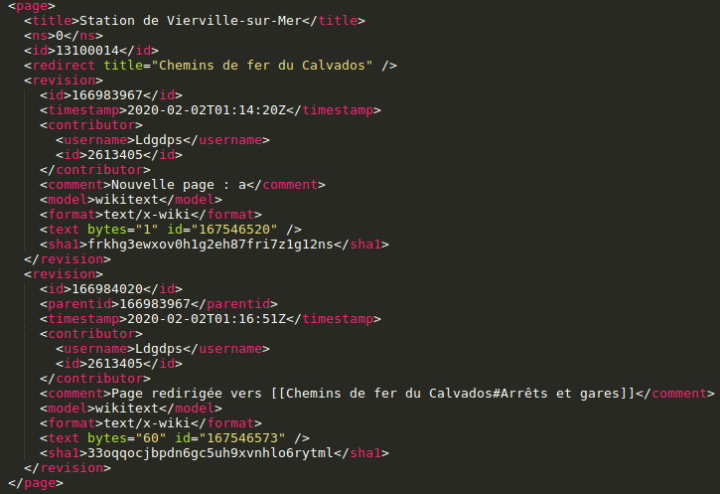
b) Présentation des données d’entrées
Fichier 1: “frwiki-20200201-stub-meta-history.xml” :(75,9 Go) historique des contributions aux articles ==> nb de contribution de chaque contributeurs

Slide 6
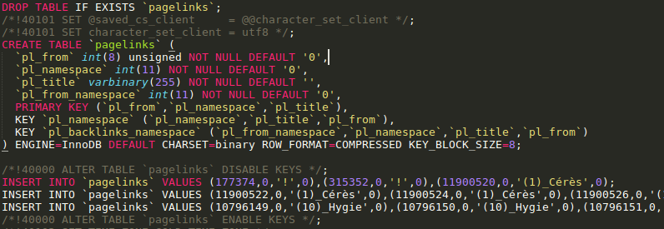
b) Présentation des données d’entrées
Fichier 2: “frwiki-20200201-pagelinks.sql” :(11,9 Go) base de données MySql qui contient les lien entre tous les articles

Slide 7
c) Les enjeux:
Sécuriser les données: HDFS
Accident de manipulation des données : revenir à un état donnée
Eviter à tout prix de perdre les données: verrouillage d'accès en écriture
No single point of failure: distribuer les stockage des données en les dupliquant sur plusieurs machines pour ne pas dépendre que d’une seule machine
Faciliter la lecture: Avro
Sérialisation les données une seule fois
Schéma donne une aperçu des données et préparer les requêtes
Prendre en compte toutes les articles relatifs au sujet: graphFrame
Considérer l’importance des articles grâce à ses liens entrants et sortants
utilisation structure de graphe orientée
Notes:
1.b) namenode secondaire et datanodes

Slide 8
3. Description de stockage

Slide 9
a) Structure de notre data lake:
/data/ : Contient tous nos données
/data/.snapshot/s20200720-163848.488/* : contient le snapshot de tous nos données
/data/frwiki/ : contient tout ce qui provient de Wikipedia
/data/frwiki/raw/ : contient tous nos données brutes
/data/frwiki/raw/frwiki-20200201-pagelinks.sql : fichier brute contenant les liens entre les pages (11.04 GB)
/data/frwiki/raw/frwiki-20200201-stub-meta-history.xml : fichier brute contenant les informations et historique des pages (70.72 GB)
/data/frwiki/frwiki-20200201/ : contient tout ce qui provient des données brutes du 1er février 2020
/data/frwiki/frwiki-20200201/master/ : contient tous les jeux de données provenant des données brutes wikipédia du 1er février 2020
/data/frwiki/frwiki-20200201/master/pagelink.avsc : schéma avro utilisé pour sérialiser les liens des pages
/data/frwiki/frwiki-20200201/master/pageshistory.avsc : schéma avro utilisé pour sérialiser l’historique et les informations concernant les pages
/data/frwiki/frwiki-20200201/master/full/ : contient tous les données sérialisé (complet)
/data/frwiki/frwiki-20200201/master/full/frwiki-20200201-pagelinks-*.avro: pages links sérialisés
/data/frwiki/frwiki-20200201/master/full/frwiki-20200201-stub-meta-history-*.avro : history sérialisé
/data/frwiki/frwiki-20200201/master/test/ : contient des échantillons de jeux de données sérialisés ==> pour faire des tests de traitement ou d’observer des de nos données

Slide 10
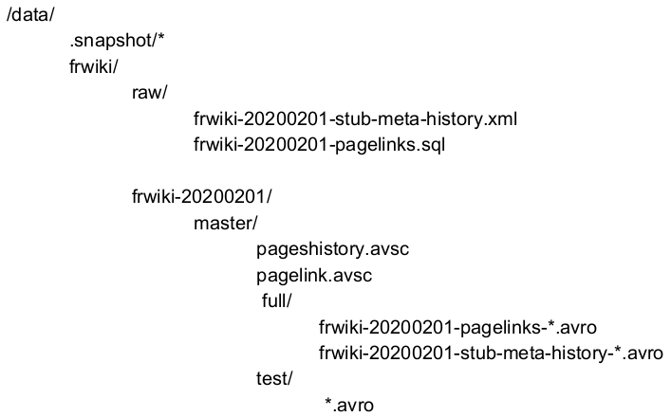
a) Structure de notre data lake:

Slide 11
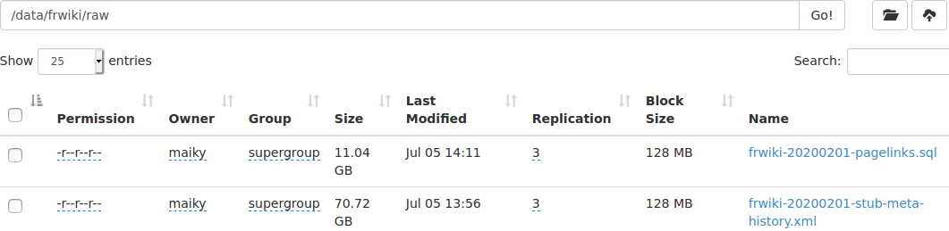
b) Sécurisation des données:
No single point of failure:
3 datanodes sur lesquels les données sont distribuées en blocs
Namenode secondaire: préserver les données du namenode en faisant des checkpoints régulièrement (toutes les heures)
Snapshot: permet de sauvegarder l’état d’un répertoire à un instant t donné
Rendre le répertoire “/data” snapshotable: hdfs dfsadmin -allowSnapshot /data
Créer des snapshot régulières au rep “/data”: hdfs dfs -createSnapshot /data
Restaurer: hdfs dfs -cp -f /data/.snapshot/s20200720-163848.488/* /data/
Interdire l’accès en écriture sur les deux répertoire contenant les données brutes et données sérialisés (master dataset):
bash: hdfs dfs -chmod -R ugo-w /data/frwiki/raw /data/frwiki/frwiki-20200201/master/full

Slide 12
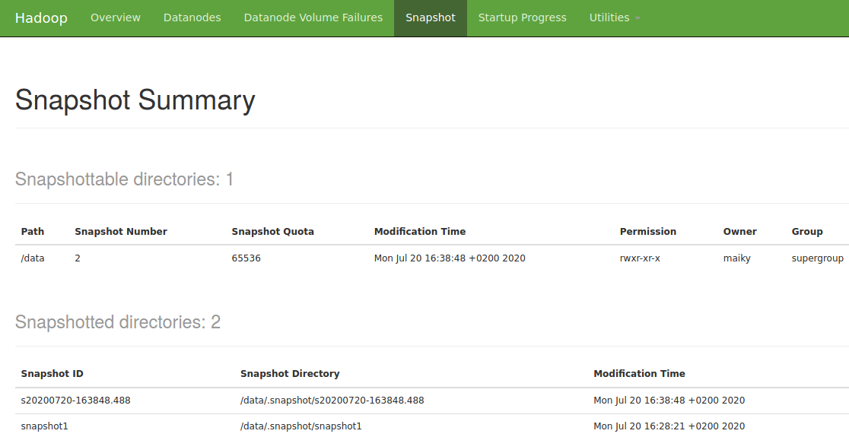
b) Sécurisation des données:
Snapshot:

Slide 13
4. Sérialisation avec avro

Slide 14
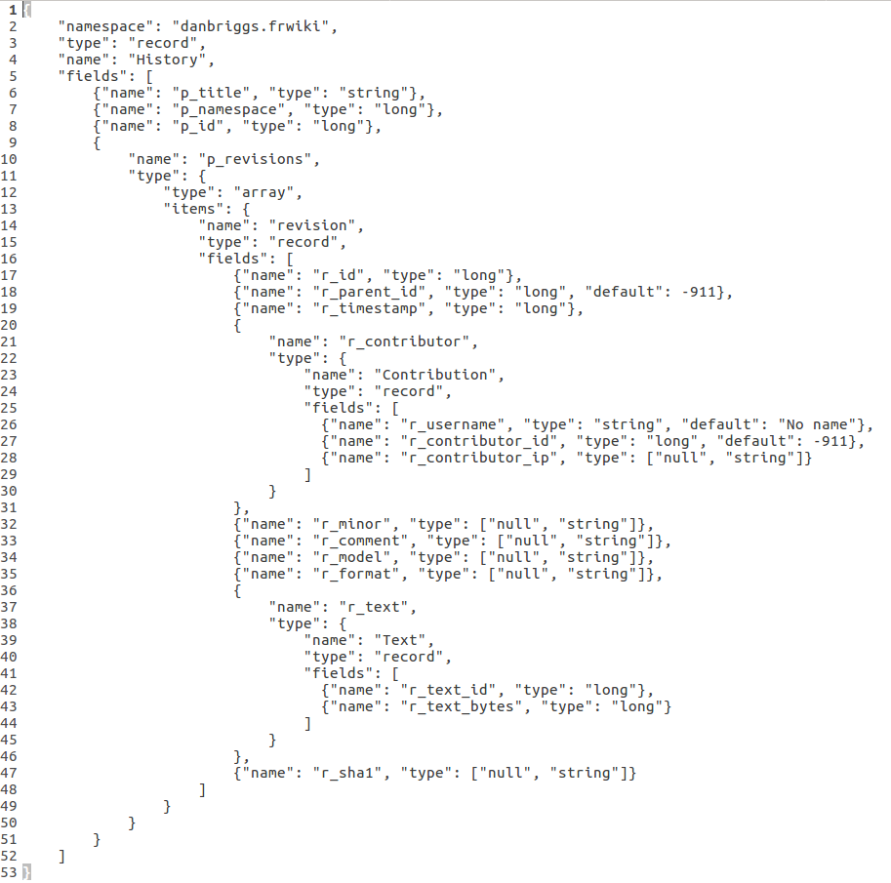
a) Sérialisation de l’history de contribution:

Slide 15
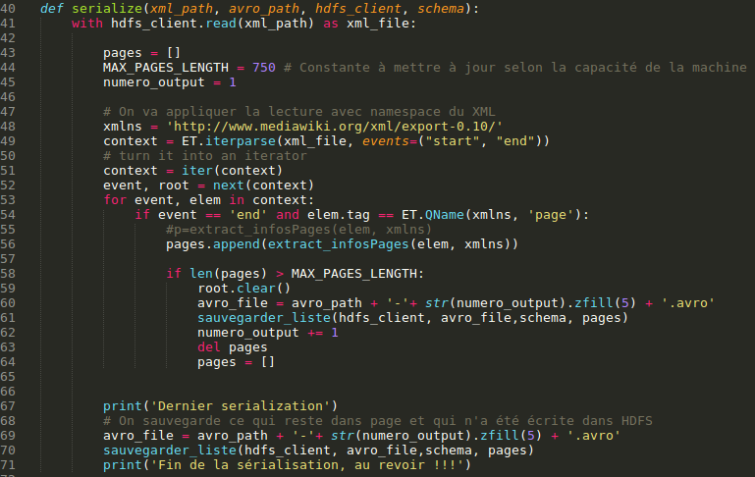
a) Sérialisation de l’history de contribution: ~8h

Slide 16
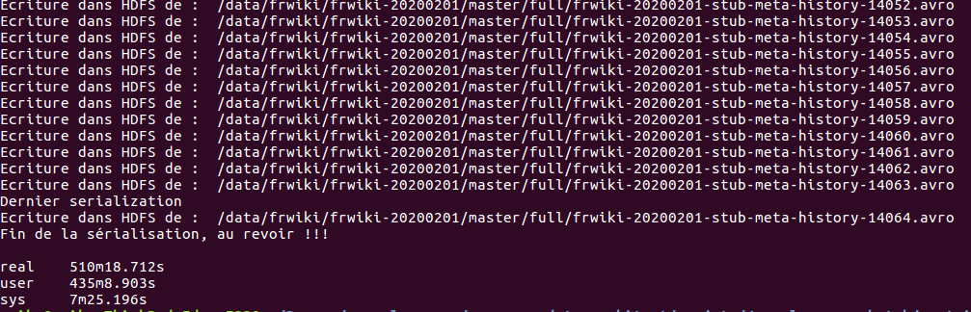
a) Sérialisation de l’history de contribution: ~8h

Slide 17
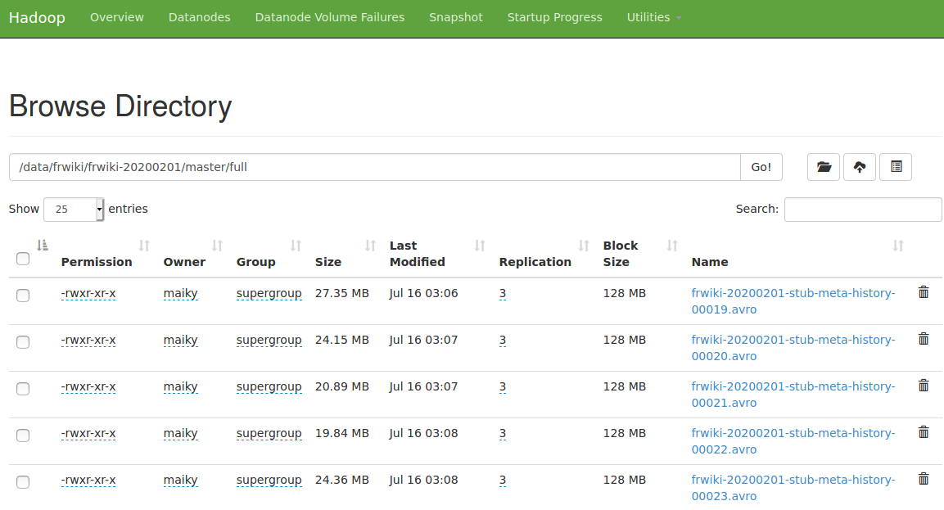
a) Sérialisation de l’history de contribution: ~8h

Slide 18
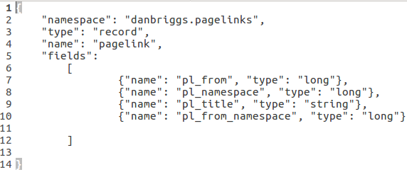
b. Sérialisation pagelinks:

Slide 19
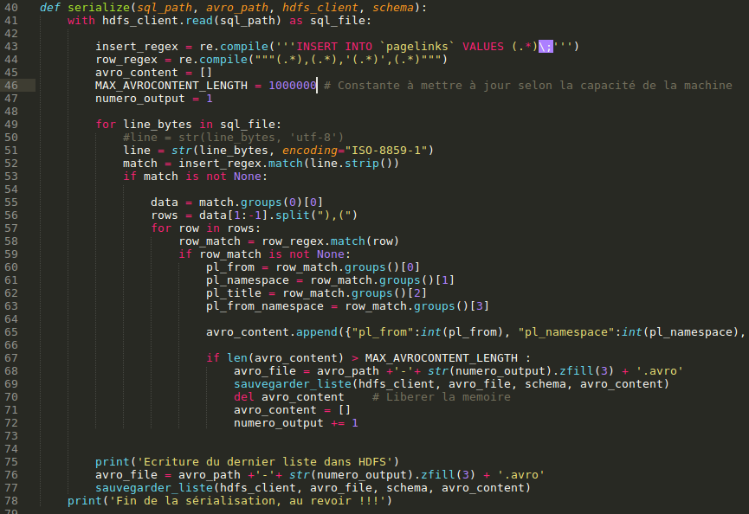
b. Sérialisation pagelinks: ~37h

Slide 20
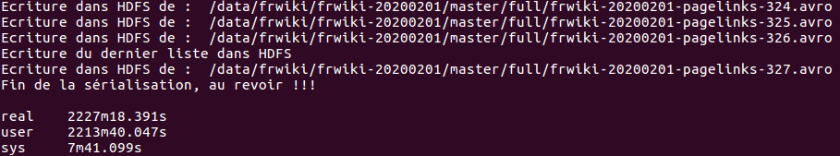
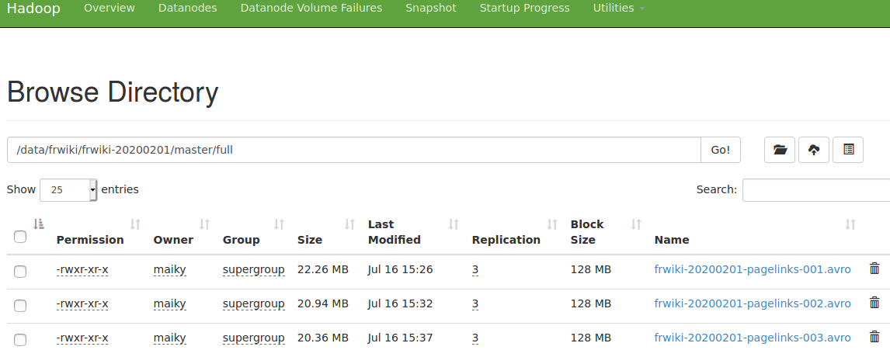
b. Sérialisation pagelinks: ~37h

Slide 21
5. Requêtes Spark SQL

Slide 22
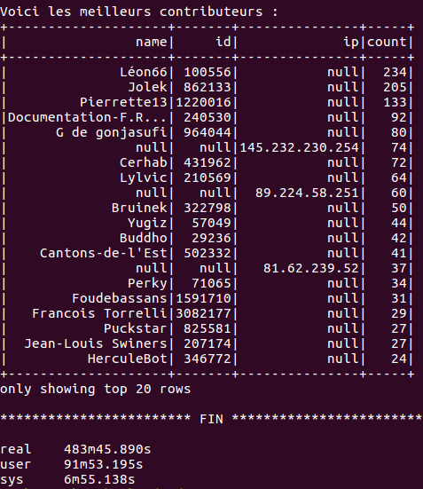
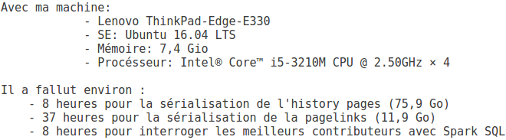
6. Résultats:
Environ 8h pour exécuter les requêtes Spark SQL.

Slide 23




7. Architecture technique:
Client:
Script Python
Récupérer la localisation des blocs
Namenode:
8000
Secondary namenode:
Lire
Client:
Spark SQL query
Ecrire
Datanode 1:
50010
Datanode 2:
50011
Datanode 3:
50012
Lire
Clients
HDFS

Slide 24
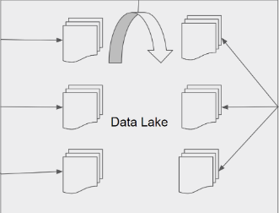
7. Architecture fonctionnelle:
Python
sérialise les données brutes avec avro
Spark
SQL
Pages History
Pagelink
Execute
la requête
- Ecrire requêtes SQL
Wikipedia
- Récupérer
les résultats
HDFS

Slide 25
8. Conclusion:
On a vu que pendant la mise en place d’un data lake, il faut prévoir tout:
scénarios catastrophes
pannes de machine
utilisation et évolution des données dans le temps
Optimisation du script de sérialisation est crucial!!
Éviter d’encombrer mémoire pour le traitement sinon pas de données sérialisé
Traiter par lots
code optimisé peut faire de gagner beaucoup de sérialisation
Requêtes sur de gros volumes de données très coûteuse en temps:
Intéressant d'optimiser le nombre de machines noeuds
Utiliser persist() avec stockage level si nécessaire pour éviter de répéter les requêtes dans HDFS à chaque fois

Slide 26
Annexe

Slide 27
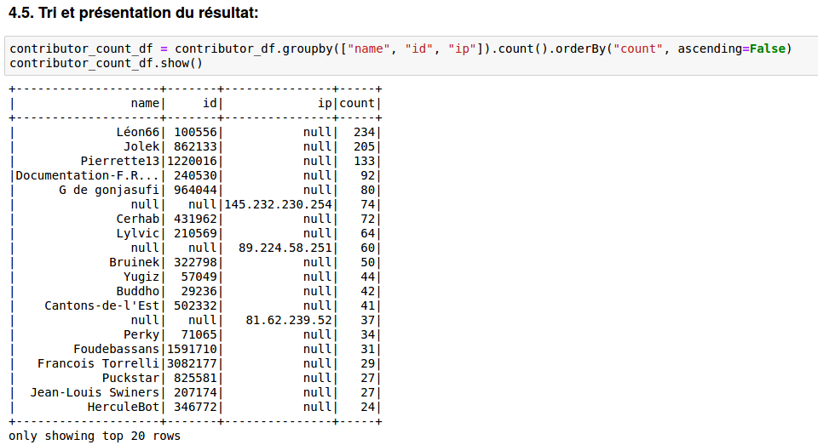
5. Résultats:

Slide 28
2.a) Description de stockage: Structure de notre data lake
/data/ : Contient tous nos données
/data/.snapshot/s20200720-163848.488/* : contient le snapshot de tous nos données
/data/frwiki/ : contient tout ce qui provient de Wikipedia
/data/frwiki/raw/ : contient tous nos données brutes
/data/frwiki/raw/frwiki-20200201-pagelinks.sql : fichier brute contenant les liens entre les pages (11.04 GB)
/data/frwiki/raw/frwiki-20200201-stub-meta-history.xml : fichier brute contenant les informations et historique des pages (70.72 GB)
/data/frwiki/frwiki-20200201/ : contient tout ce qui provient des données brutes du 1er février 2020
/data/frwiki/frwiki-20200201/master/ : contient tous les jeux de données provenant des données brutes wikipédia du 1er février 2020
/data/frwiki/frwiki-20200201/master/pagelink.avsc : schéma avro utilisé pour sérialiser la pages link
/data/frwiki/frwiki-20200201/master/pageshistory.avsc : schéma avro utilisé pour sérialiser l’historique et les informations concernant les pages
/data/frwiki/frwiki-20200201/master/full/ : contient tous les données sérialisé (complet)
/data/frwiki/frwiki-20200201/master/full/frwiki-20200201-pagelinks-*.avro: pages links sérialisés
/data/frwiki/frwiki-20200201/master/full/frwiki-20200201-stub-meta-history-00520.avro : history sérialisé
/data/frwiki/frwiki-20200201/master/test : contient des échantillons de jeux de données sérialisés ==> pour faire des tests de traitement ou d’observer des de nos données

